Slide 1
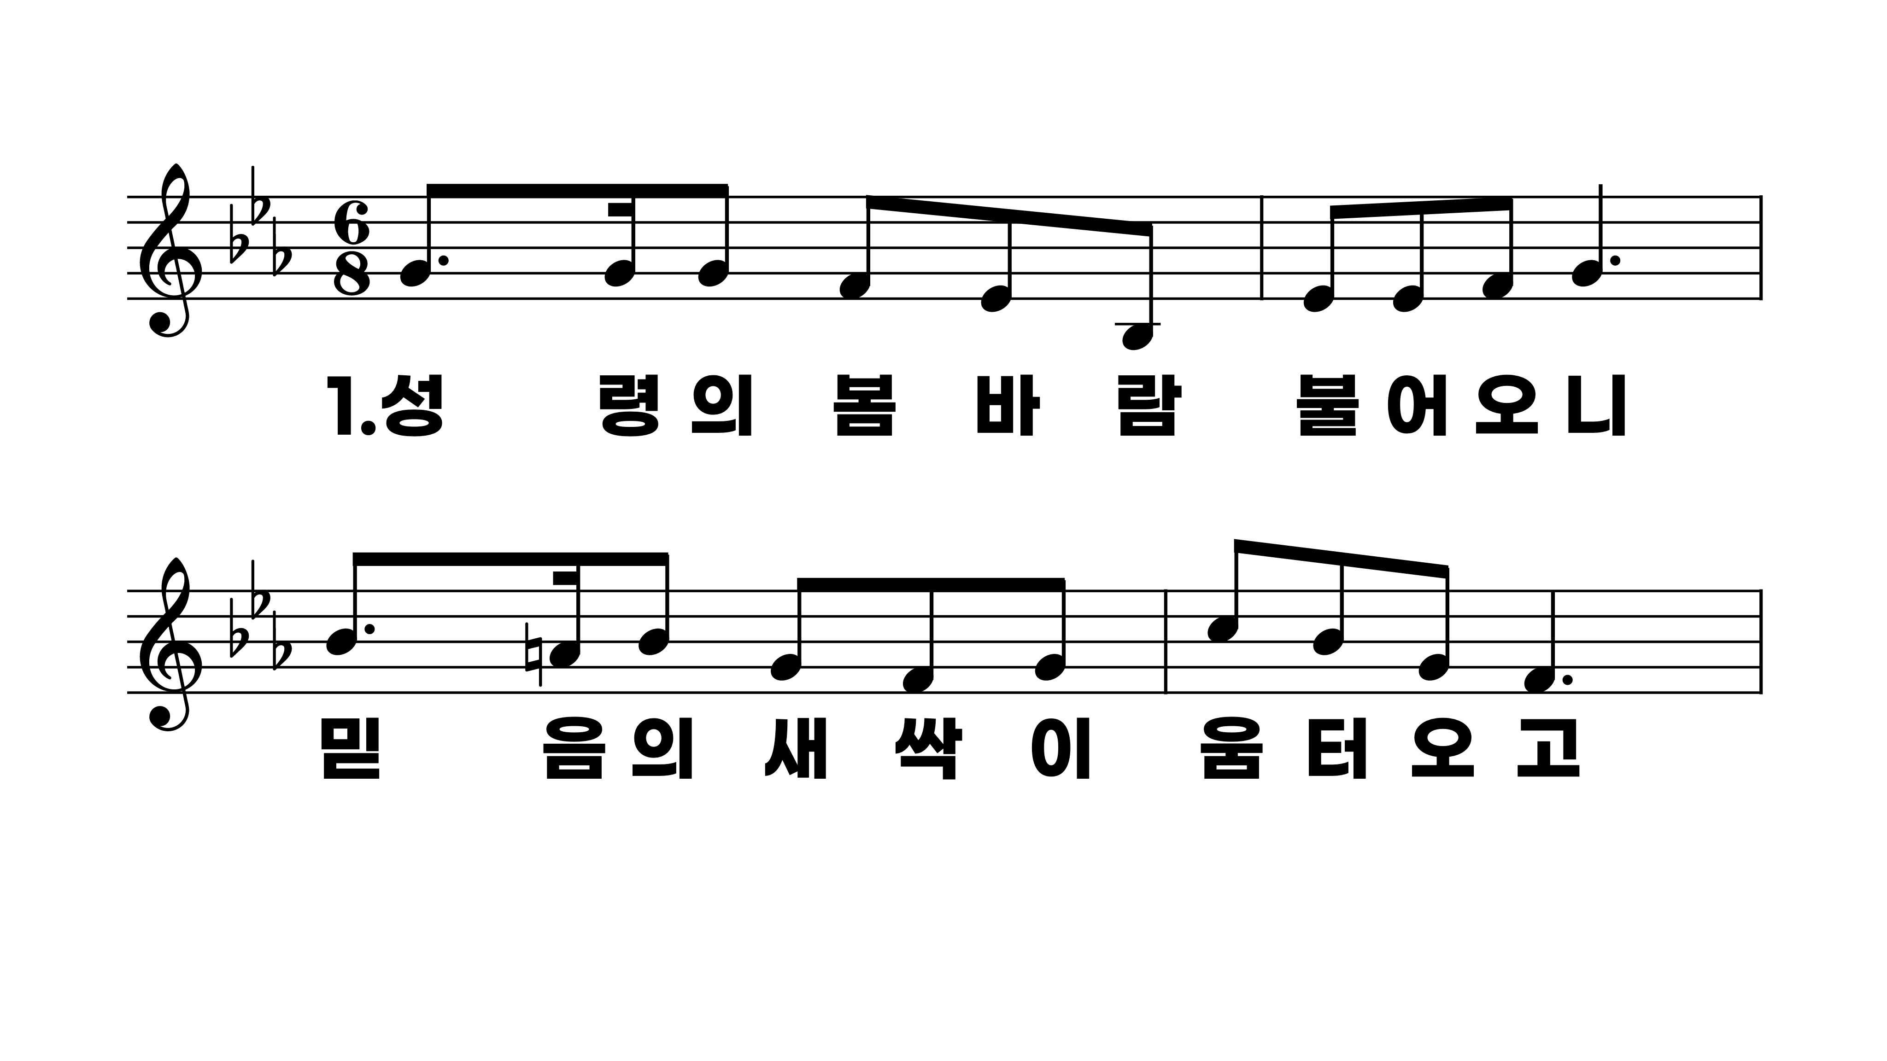
193장 성령의 봄바람 불어오니
1.성령의봄바
2.성령의생수
3.성령의은사

Slide 2
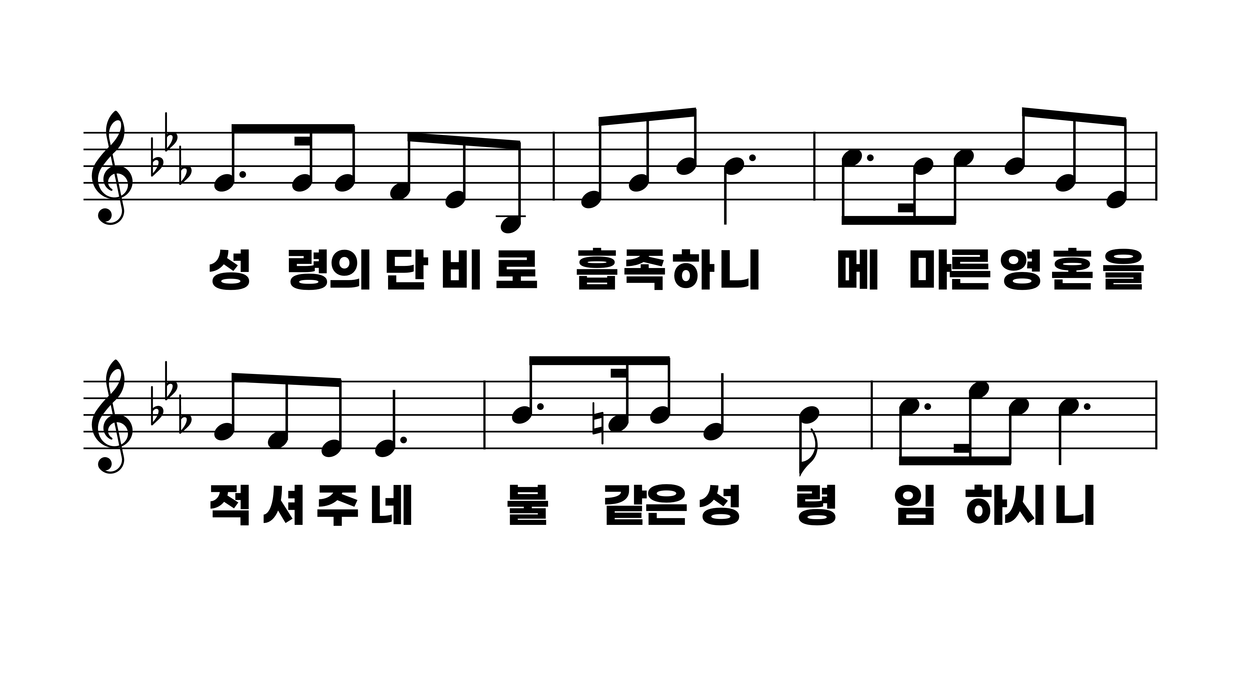
193장 성령의 봄바람 불어오니
1.성령의봄바
2.성령의생수
3.성령의은사

Slide 3
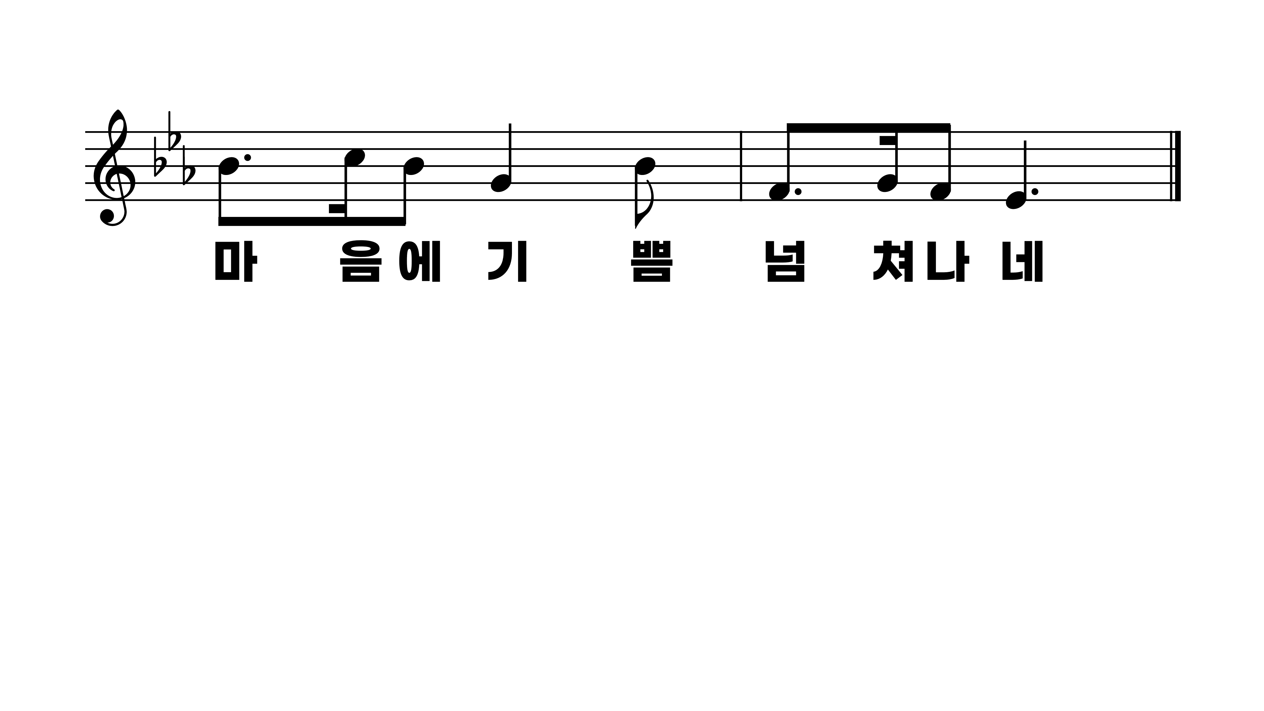
193장 성령의 봄바람 불어오니
1.성령의봄바
2.성령의생수
3.성령의은사

Slide 4
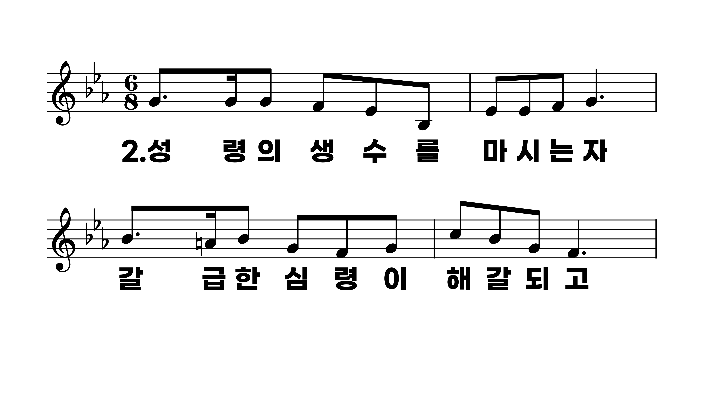
193장 성령의 봄바람 불어오니
1.성령의봄바
2.성령의생수
3.성령의은사

Slide 5
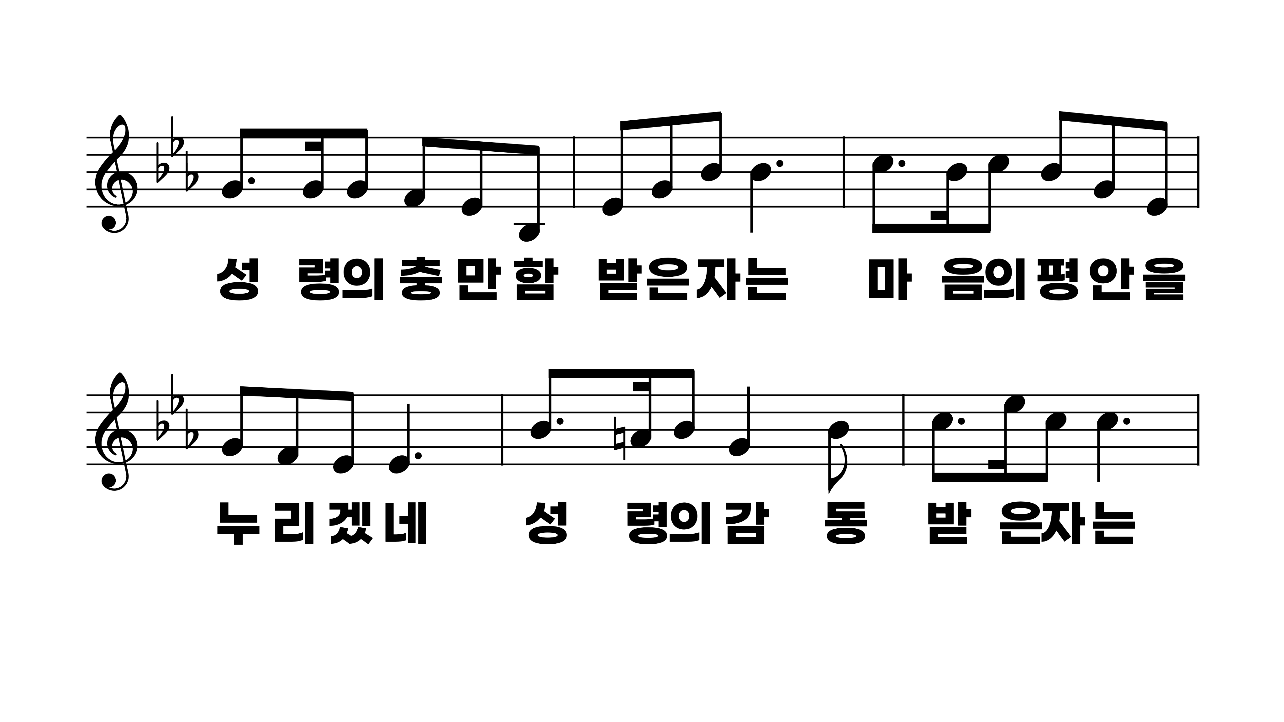
193장 성령의 봄바람 불어오니
1.성령의봄바
2.성령의생수
3.성령의은사

Slide 6
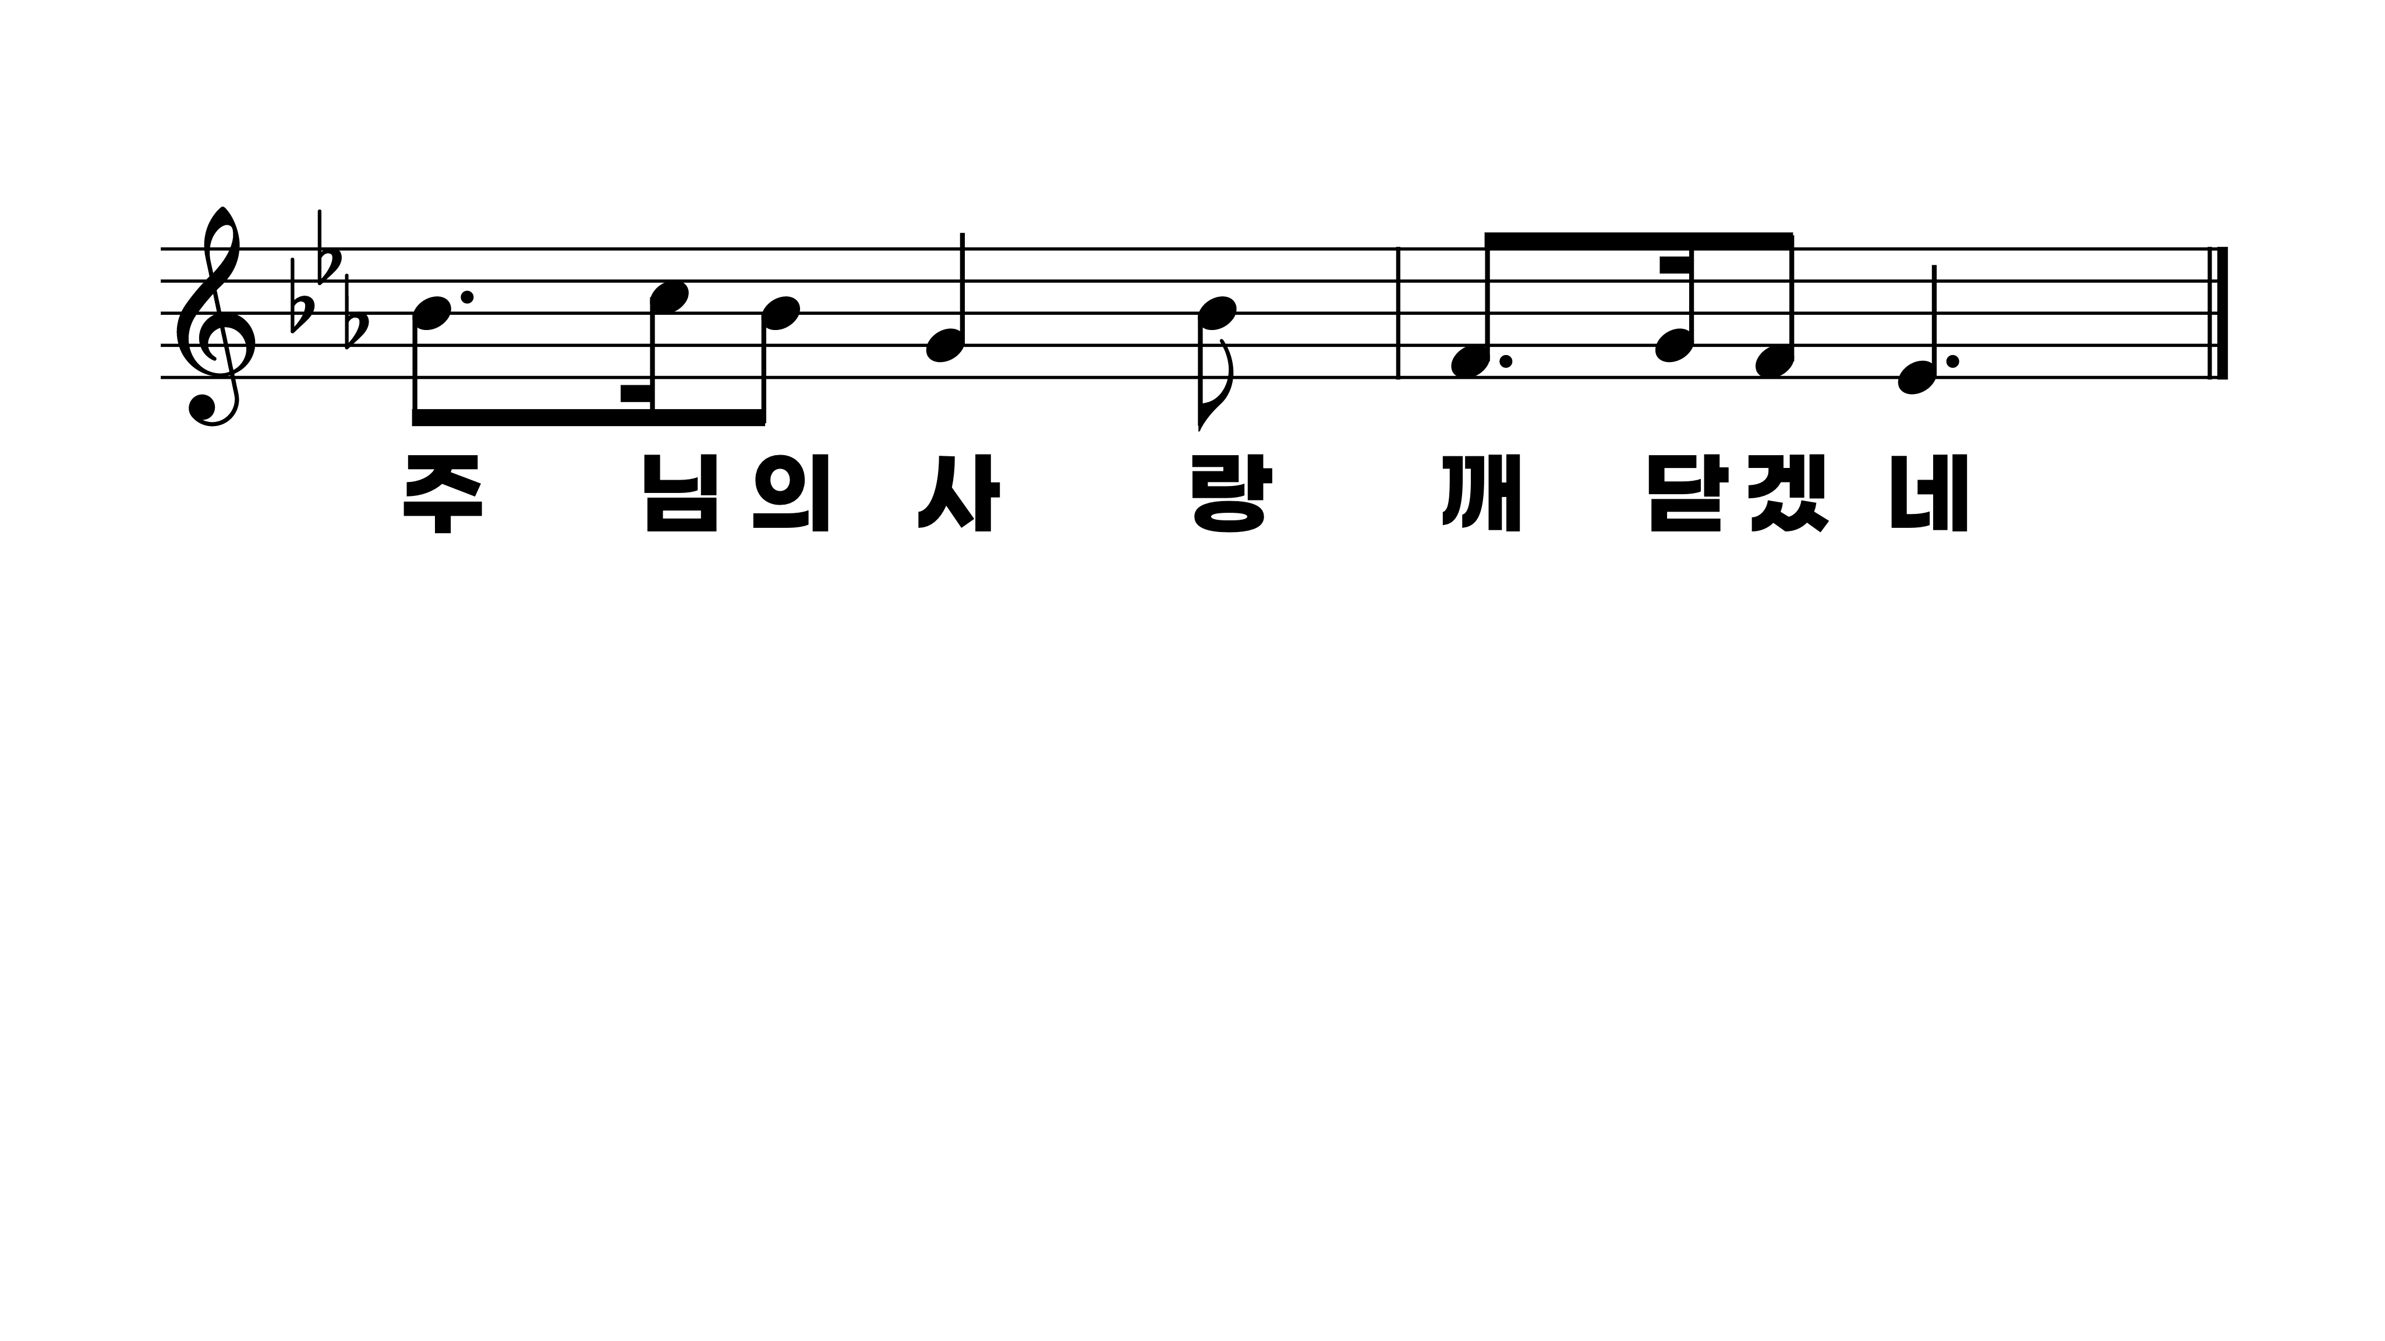
193장 성령의 봄바람 불어오니
1.성령의봄바
2.성령의생수
3.성령의은사

Slide 7
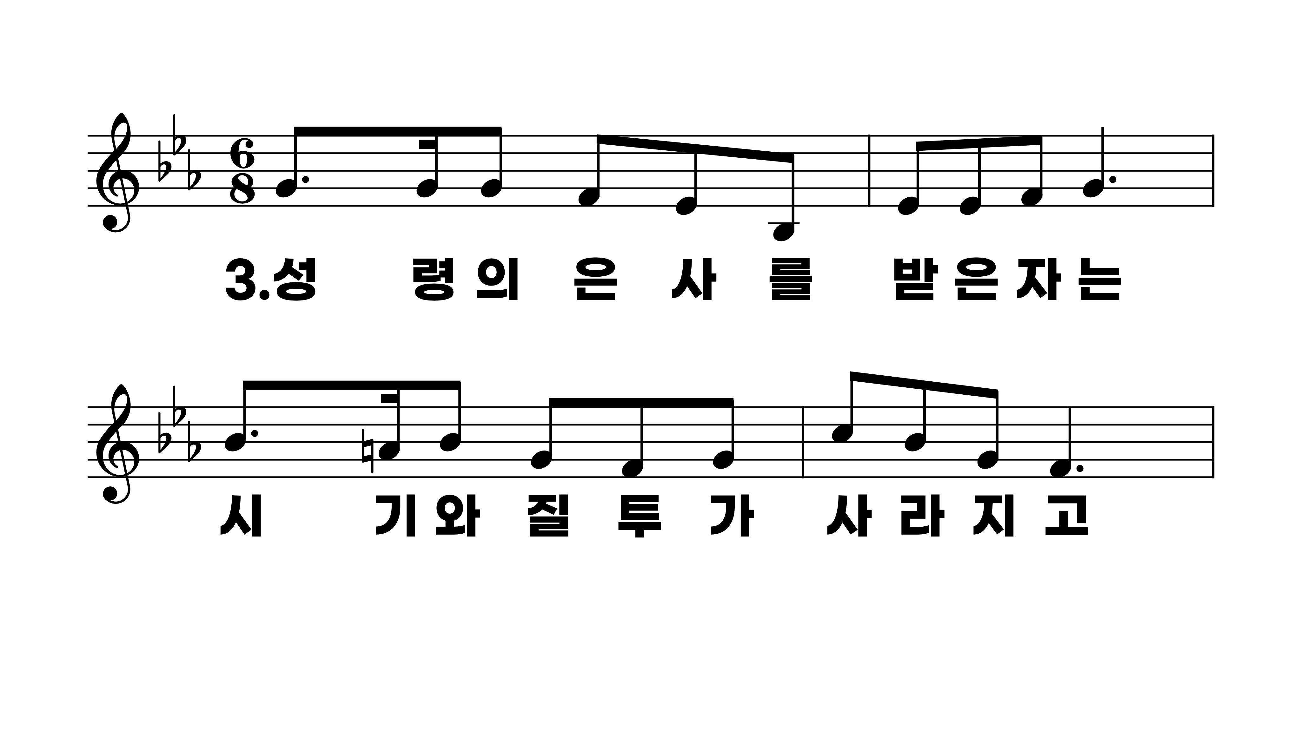
193장 성령의 봄바람 불어오니
1.성령의봄바
2.성령의생수
3.성령의은사

Slide 8
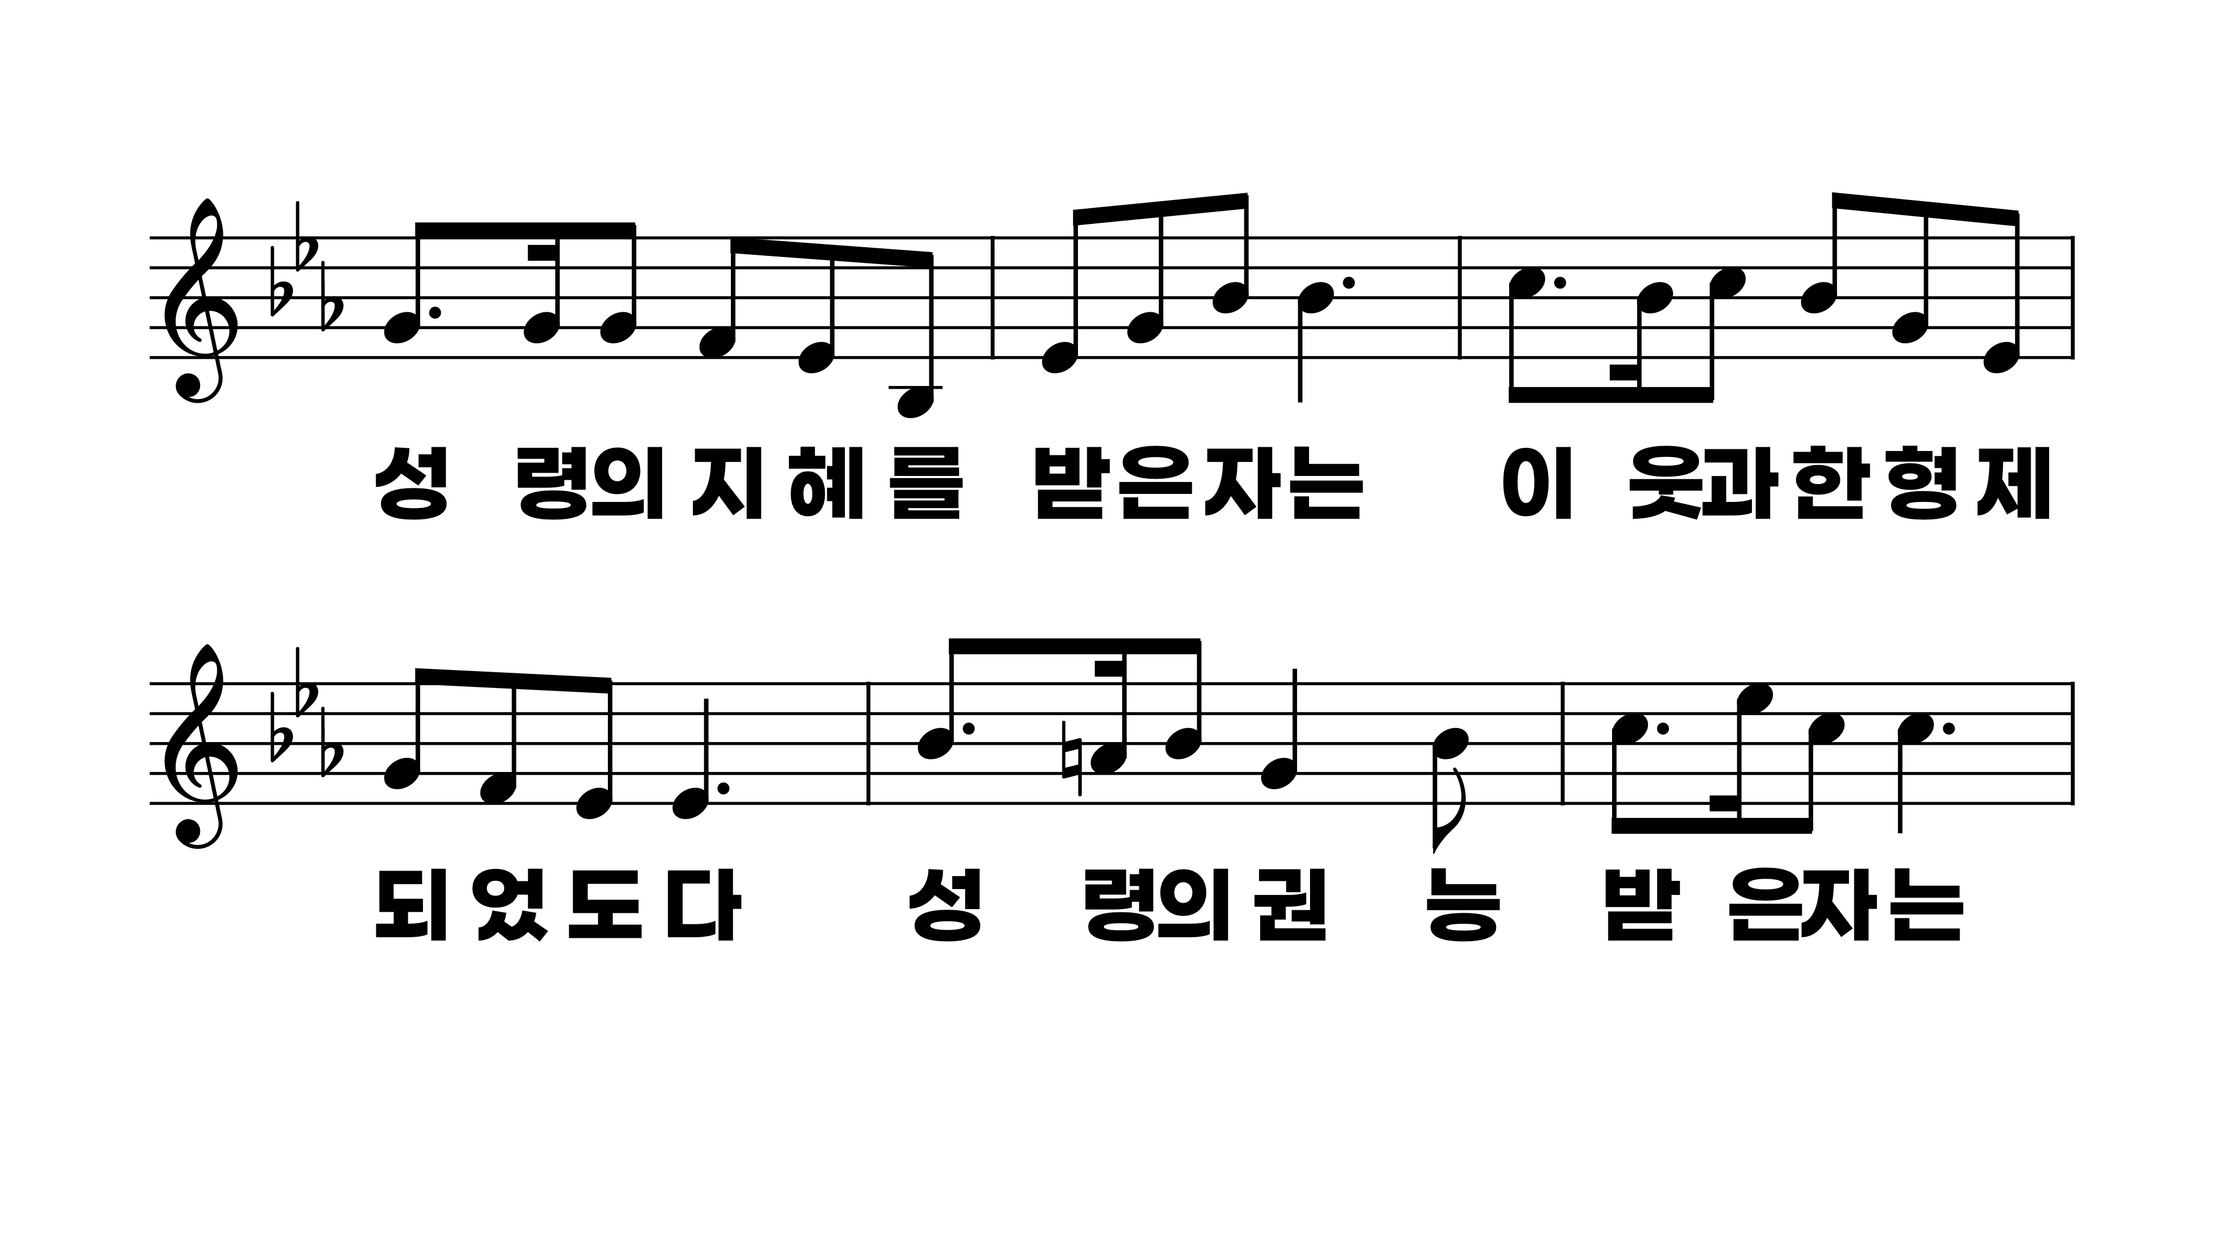
193장 성령의 봄바람 불어오니
1.성령의봄바
2.성령의생수
3.성령의은사

Slide 9
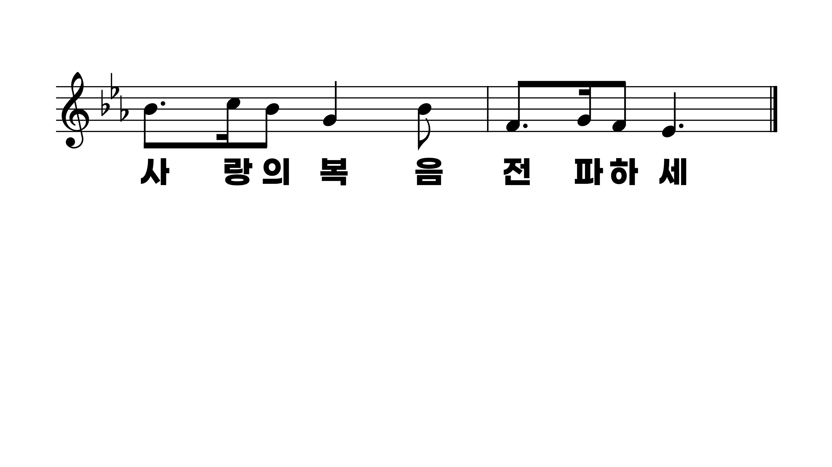
193장 성령의 봄바람 불어오니
1.성령의봄바
2.성령의생수
3.성령의은사

